Slide 1
以生成對抗網路為基礎將室內設計三維模型轉換之研究
研究生:李承諺
指導教授:廖秀莉 教授

Slide 2
真實圖片
判別器
分數
雜訊z
生成器
假圖片

Slide 3
真實圖片
條件y
判別器
分數
雜訊z
生成器
假圖片

Slide 6
0
1
1
0
….
….
….
圖片
真/偽

Slide 7
資料蒐集>資料前處理>風格轉換>
資料蒐集
資料前處理
風格轉換
(CycleGAN)
資料蒐集
風格轉換
(CycleGAN)
圖像轉換
(Pix2pix)
參數調整
圖像轉換
(Pix2pix)
模型評估
參數調整
模型評估

Slide 8
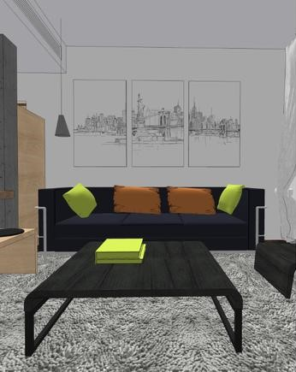
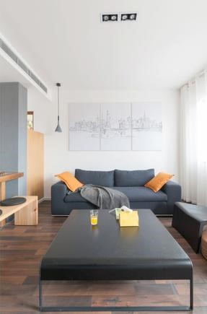

Slide 9
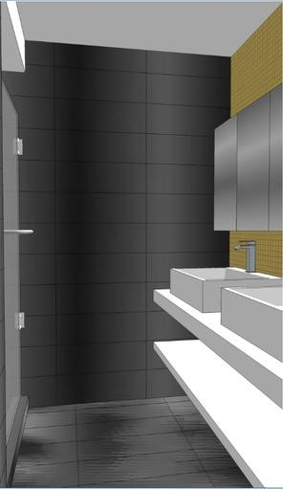
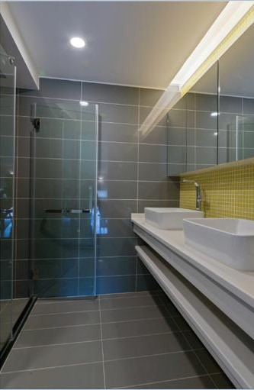

Slide 10
IMG
IMG
Input
編碼器
特徵向量
解碼器
Output

Slide 11
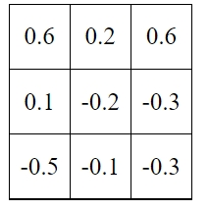
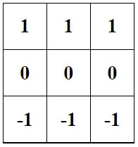
影像的3x3部分
卷積過濾器
2.3

Slide 12
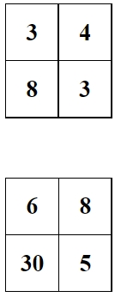
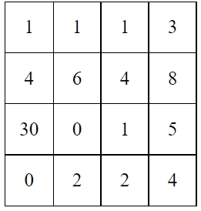
平均值池化
最大值池化

Slide 13
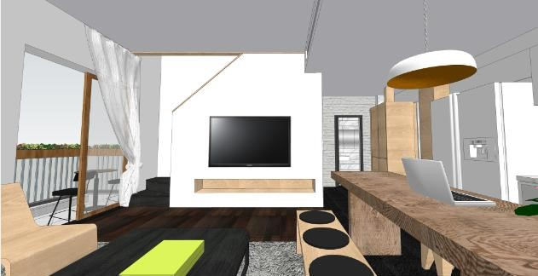
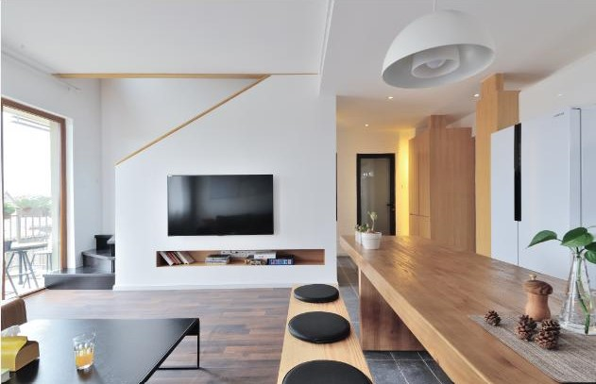

Slide 14
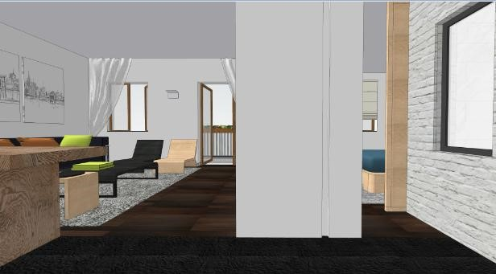
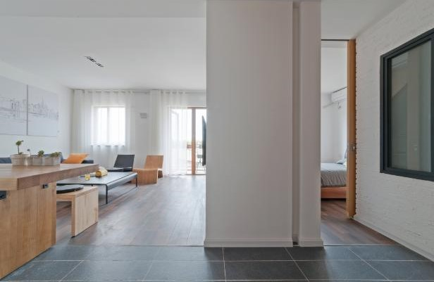

Slide 15
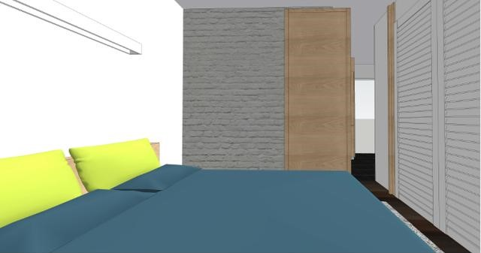
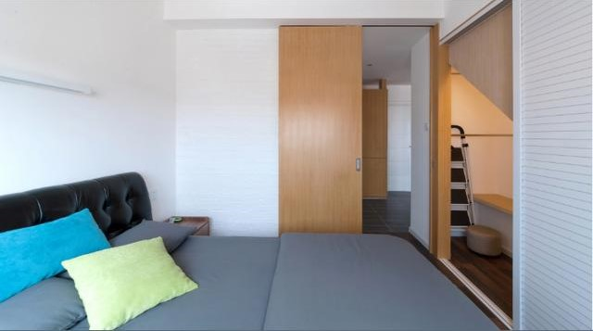

Slide 16
判別器A
判別器B
A領域
B領域

Slide 17
判別器A
判別器B
A領域
B領域

Slide 18
資料蒐集
資料前處理
風格轉換
(CycleGAN)
圖像轉換
(Pix2pix)
模型評估

Slide 19
